Slide 1

毕业设计答辩
基于流量认知分析的无线设备
指纹识别技术研究与实现
班 级：硕5033
答 辩 人：余天文
指导老师：沈 超

Slide 2

目 录 / contents
01
研究背景
02
研究方法
03
研究结果
04
原型系统实现
05
总结与展望
06
回答评审老师问题
1
2

Slide 3
01
Background
研究背景

Slide 4
研究背景
设备指纹识别的意义
网络访问控制
钓鱼AP鉴别
网络犯罪追踪
什么是设备指纹？
A device fingerprint is information collected about a remote computing device for the purpose of identification —WIKIPEDIA
与生物指纹类似的是，设备指纹应具有标识设备、独立于网络协议和应用类型、不随时间变化、不易篡改的特点
4
Notes:
现在无线网络越来越普及，无线网络的安全问题也受到人们更多的关注。网络访问控制是保障无线网络安全的重要策略和手段，传统的访问控制机制是使用数字证书来识别设备，如用户名和密码。比如在校园网中，学生和老师通过自己的账号和密码登入学校的公共局域网。但是用户名和密码很容易被窃取，攻击者可以通过多种方式获取到合法用户的账号和密码，接入网络后实施攻击。借用设备指纹识别技术，可以对接入网络中的设备进行监控，及时发现可疑设备，实施控制。
钓鱼AP也是移动用户所面临的一个重要问题。无线钓鱼AP通过设置和合法授权AP相同的无线网络名称（SSID），使受害者误以为是合法授权的接入点进行连接，然后导致一系列无线网络攻击的发生。比如在咖啡馆和餐厅等公共场所通常都设有免费Wifi，攻击者设置与合法Wifi相同的账号的密码，同时Wifi信号强度更强，则用户很容易连接上钓鱼Wifi，给用户造成损失。设备指纹识别技术，可以帮助用户识别合法授权的AP和钓鱼AP，保护用户在公共场所访问无线网络使免受攻击。
另外，设备指纹技术也可以应用于网络罪犯追踪等问题中。

Slide 5
研究背景
现有的设备识别技术
基于软件信息，如MAC地址、操作系统、浏览器指纹
基于硬件信息，如传感器、扬声器、时钟偏移
基于网络流量认知的无线设备指纹
从网络流量中提取出能反应设备身份信息的特征指纹，进行设备识别
设备指纹识别优点
隐式识别，无需用户参与
不会被篡改
5

Slide 6
研究背景
流量的生成过程
网络流量可以反映：
硬件组成异质性
设备内部控制算法的差异
6

Slide 7
02
Method
研究方法

Slide 8
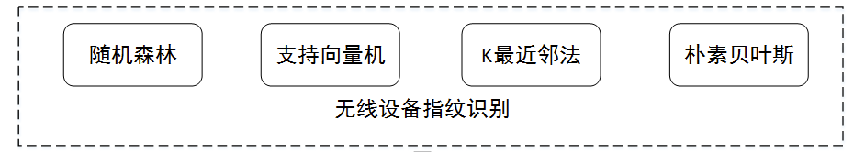
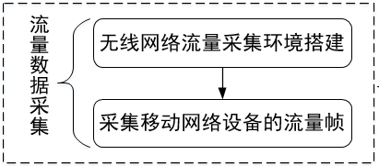
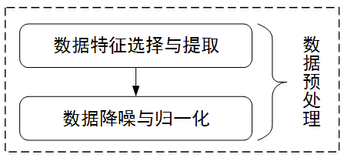
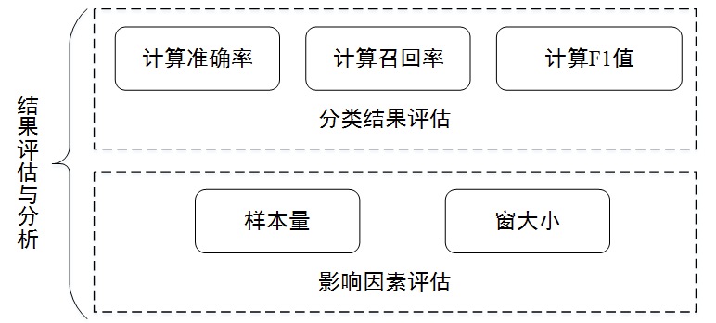
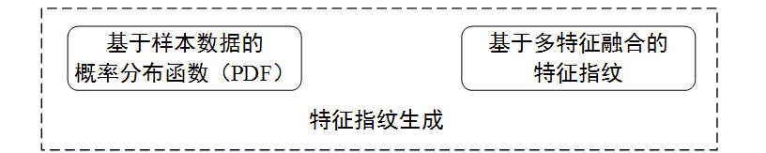
研究方法
基于网络流量认知的设备指纹识别研究框架
8

Slide 9
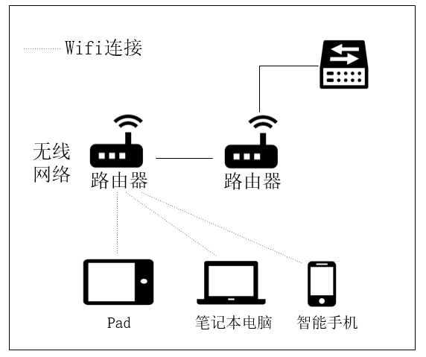
研究方法 – 数据采集
采集环境
一个镜像交换机
两个路由器
一台笔记本电脑
数据采集时间为2017.01.25-2017.02.16（23天）
每次只采集一台设备数据
设备播放视频，单次采集2-4小时
采集方案
23台设备（个人PC、智能手机、平板电脑）
至少50万条数据帧
数据集
9

Slide 10
研究方法 – 数据预处理
参数提取
协议：TCP数据帧
参数：帧间隔时间（IAT）、帧大小（FrameSize）、 传输速率（TransRate）
目的：过滤噪声数据
方法：自定义区间，选取合理阈值
数据降噪
目的：防止量级差异影响数据分析的结果
方法：min-max标准化
数据归一化
10

Slide 11
研究方法 – 特征指纹提取
如何判断特征能够区分设备？ PDF图
不同设备特征参数的概率分布不同
11
Notes:
为了对提取的参数进行初步的分析，判断这些参数能否区分不同的设备，我们绘制了三台设备的概率密度曲线

Slide 12
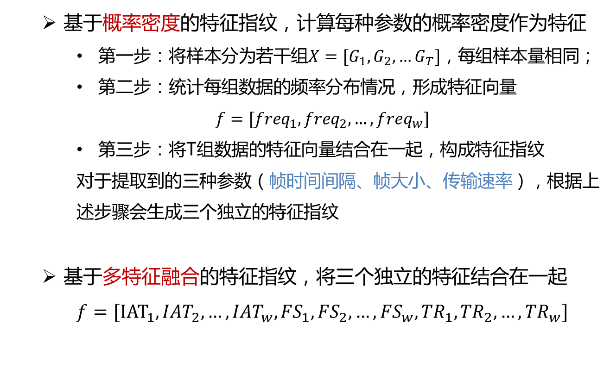
研究方法 – 特征指纹提取
基于概率密度的特征指纹，计算每种参数的概率密度作为特征
第一步：将样本分为若干组$X=[G_{1},G_{2},…G_{T}]，$每组样本量相同；
第二步：统计每组数据的频率分布情况，形成特征向量
$f=[{freq}_{1},{freq}_{2},…,{freq}_{w}]$
第三步：将T组数据的特征向量结合在一起，构成特征指纹
对于提取到的三种参数（帧时间间隔、帧大小、传输速率），根据上述步骤会生成三个独立的特征指纹
基于多特征融合的特征指纹，将三个独立的特征结合在一起
$f=[{IAT}_{1},{IAT}_{2},…,{IAT}_{w},{FS}_{1},{FS}_{2},…,{FS}_{w},{TR}_{1},{TR}_{2},…,{TR}_{w}]$
12
Notes:
为了对提取的参数进行初步的分析，判断这些参数能否区分不同的设备，我们绘制了三台设备的概率密度曲线

Slide 13
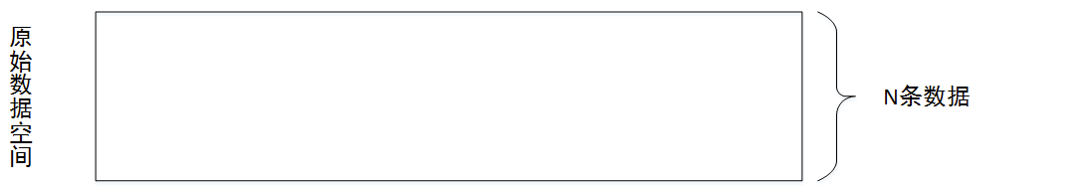
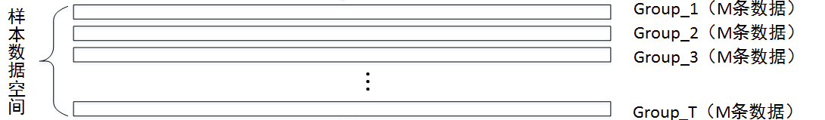
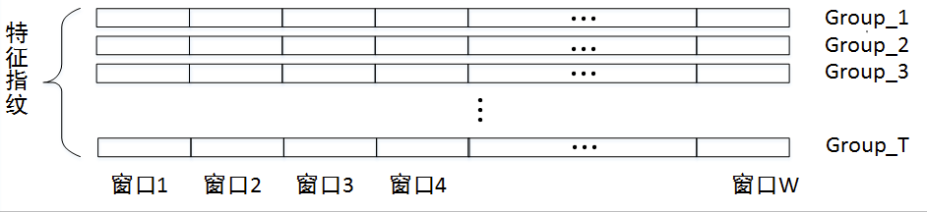
研究方法 – 特征指纹提取
特征指纹生成过程
13

Slide 14



研究方法 – 无线设备识别
分类器
随机森林（RF）：由多个决策树组成，基于多个决策树的结果进行判定
支持向量机（SVM）：寻找核函数，使得在低维空间中线性不可分的问题在高维空间中变的线性可分
K最近邻（KNN）：寻找与待测样本最近的k的样本，基于这k个样本的信息进行预测
朴素贝叶斯（NBC）：基于贝叶斯理论，假设特征之间相互独立
准确率（precision）
召回率（recall）
F1
评估指标
14

Slide 15
研究方法 – 无线设备识别
训练过程
从23台设备中随机选择两台设备，一台标记为正例，一台标记为负例
十折交叉法划分数据
取其中9个子样本作为训练数据，训练设备模型
将剩下的1个子样本作为测试数据，在训练好的模型下进行测试
根据预测标签，输出三个评估指标值
测试过程
结果计算
将训练和测试过程重复50次，计算平均值
15

Slide 16
03
Result
研究结果

Slide 17
研究结果 – 设备识别结果
对23台设备的识别结果（每组样本量：300， 分窗大小：10）：
分类器 | 评估指标 | 帧时间间隔 | 帧大小 | 传输速率 | 融合特征
随机森林 | precision | 0.9301 | 0.9740 | 0.9234 | 0.9930
 | recall | 0.9314 | 0.9798 | 0.9300 | 0.9670
 | F1 | 0.9277 | 0.9757 | 0.9221 | 0.9783
支持向量机 | precision | 0.8792 | 0.9636 | 0.9103 | 0.9899
 | recall | 0.9416 | 0.9737 | 0.9411 | 0.9522
 | F1 | 0.9035 | 0.9655 | 0.9197 | 0.9678
K最近邻 | precision | 0.8730 | 0.9600 | 0.8915 | 0.9741
 | recall | 0.9238 | 0.9581 | 0.9434 | 0.9247
 | F1 | 0.8942 | 0.9566 | 0.9112 | 0.9450
朴素贝叶斯 | precision | 0.8493 | 0.9433 | 0.8673 | 0.9055
 | recall | 0.8825 | 0.9408 | 0.8930 | 0.9143
 | F1 | 0.8600 | 0.9386 | 0.8753 | 0.9044
17

Slide 18
研究结果 – 设备识别结果
对比分类器：随机森林性能最好
对比特征：融合特征性能最好
18

Slide 19
研究结果 – 影响因素分析
每组样本量变化对识别结果的影响
帧时间间隔
帧大小
随机森林性能最稳定；
融合特征性能最稳定
传输速率
融合特征
19

Slide 20
研究结果 – 影响因素分析
分窗大小变化对识别结果的影响
帧时间间隔
帧大小
随机森林性能最稳定；
融合特征性能最稳定
传输速率
融合特征
20

Slide 21
04
System
原型系统实现

Slide 22
原型系统
基于B/S架构的原型系统
22

Slide 23
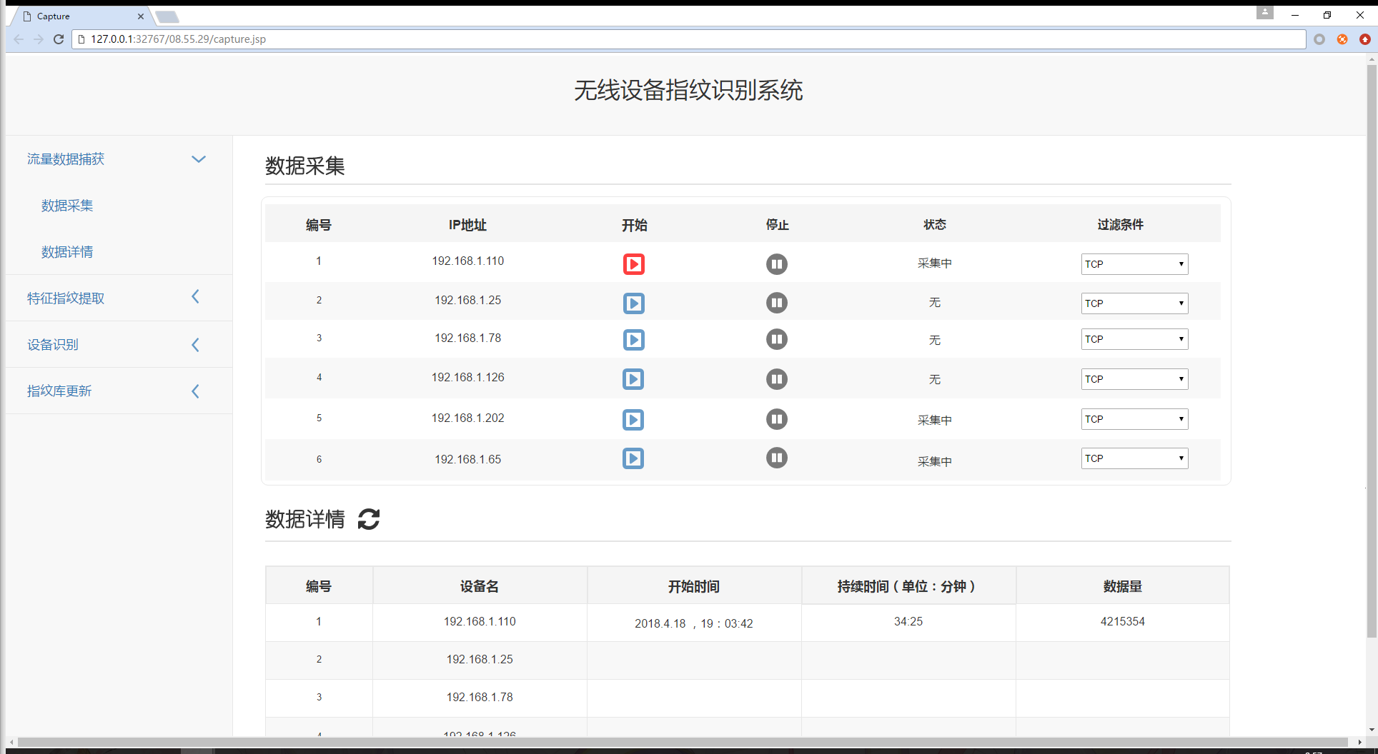
原型系统
数据流量捕获模块
菜单栏
23

Slide 24
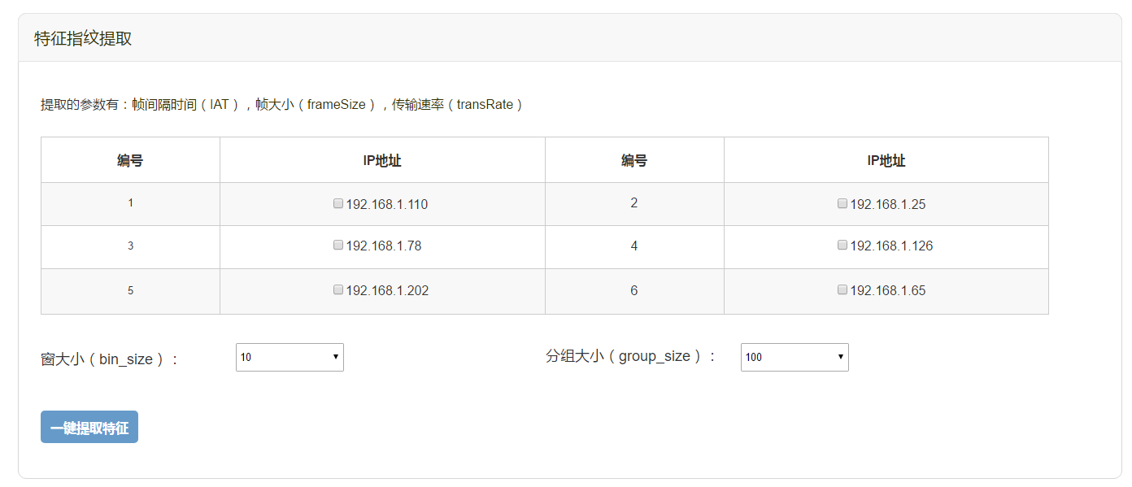
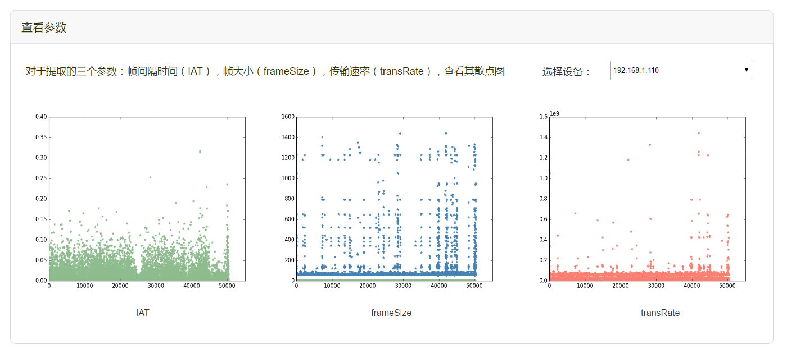
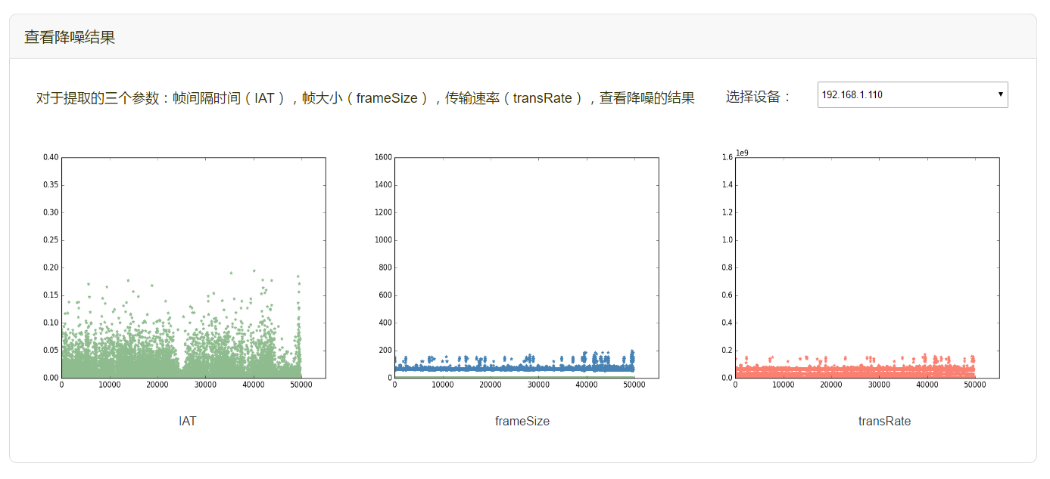
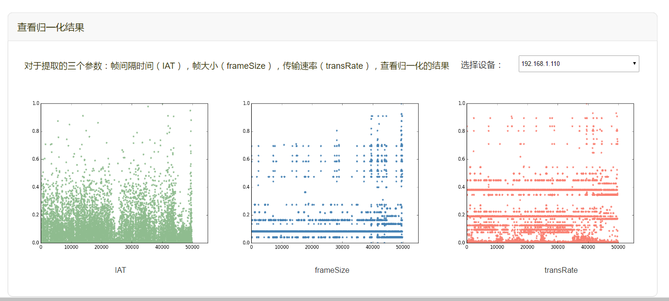
原型系统
特征指纹构建模块
24

Slide 25
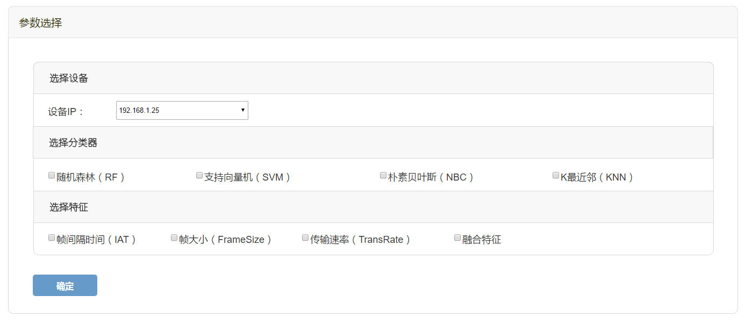
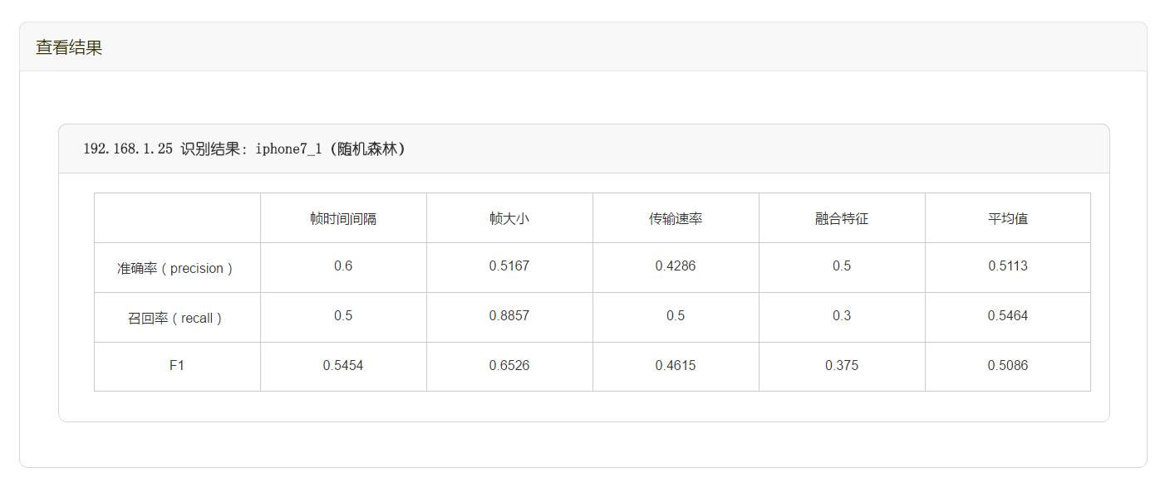
原型系统
无线设备识别模块
F1<0.6，则认为两个指纹属于同一设备
25

Slide 26
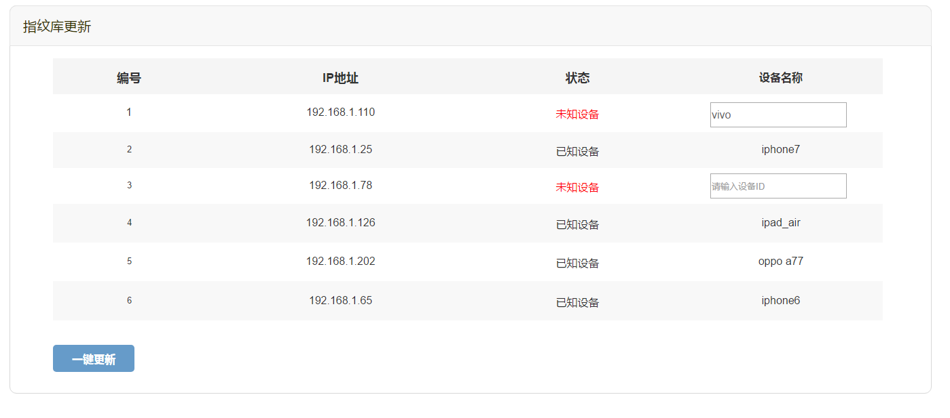
原型系统
指纹库更新模块
26

Slide 27
05
Conclusion and Future
总结与展望

Slide 28
总结
创建了无线设备指纹识别数据集，包含23台设备流量数据；
提取了三种特征参数：帧时间间隔、帧大小、传输速率；
提出两种特征指纹生成方法：基于概率密度的特征指纹和基于多特征融合的特征指纹；
使用了四种机器学习分类器，最好的识别结果为precision：0.9930、recall：0.976、F1：0.9783
讨论了特征空间变化对识别结果的影响；
设计与实现无线网络设备识别原型系统；
硕士在读期间共发表学术论文5篇，其中以第一作者发表期刊论文2篇（最具一篇），合作发表会议论文3篇。
28

Slide 29
未来展望
考虑更大规模的数据集，包含更多设备和同一设备在更长时间内的指纹；
更加丰富的特征；
考虑多分类器融合，提高精度。
29

Slide 30
科研成果
期刊论文：
Shen C, Yu T, Xu H, et al. User practice in password security: an empirical study of real-life passwords in the wild[J]. Computers & Security, 2016, 61:130-141.
Shen C, Yu T, Yuan S, et al. Performance Analysis of Motion-Sensor Behavior for User Authentication on Smartphones[J]. Sensors, 2016, 16(3):345.
会议论文：
Shen C, Li Y, Yu T, et al. Motion-Senor Behavior Analysis for Continuous Authentication on Smartphones[J]. Proceedings of the World Congress on Intelligent Control & Automation.
Shen C, Zhang Y, Z Cai, Yu T. Touch-interaction behavior for continuous user authentication on smartphones[C]// International Conference on Biometrics. IEEE, 2015:157-162.
Shen C, Pei S, Yu T, et al. On motion sensors as source for user input inference in smartphones[C]// IEEE International Conference on Identity, Security and Behavior Analysis. IEEE, 2015:1-6.
30

Slide 31
06
Answer
回答评审老师问题

Slide 32
回答徐占伯老师问题
本文的数值测试结果均基于实验室搭建的无线局域网测试所得，本文所提方法是否可以应用到其他类型的网络，如公共移动网络等。在应用时，所提方法可能会面临的局限性？
本文的方法可以适用到其它类型的局域网，如校园网络或企业内的局域网，但是数据采集节点必须在局域网之内，否则难以区分不同设备流量数据。
对于公众移动通信网，如4G网络，难以捕获到设备数据。
32

Slide 33
回答徐占伯老师问题
本文所采用的降噪方法是否会对特征指纹生成以及四种分类方法的性能产生影响？
绘制以传输速率为特征指纹时，四种分类器得到的F1值，如下图所示。从图中可以看到，降噪后，不同分类器的识别精度都有所提升。
33

Slide 34
回答张鹏老师问题
所提出的两种设备指纹方法和之前已有的方法的本质区别是什么？是否有实验对比？
设备识别技术 | 设备指纹提取方法与不足 | 本文优势
MAC地址 | 根据MAC地址识别，容易被篡改 | 不会被篡改
浏览器指纹 | 浏览器记录、cookie等信息，不适用于无线设备 | 适用于无线设备
时钟偏移 | 从流量中提取设备的时钟偏移，特征难以提取，只能从特定协议特定帧中提取 | 特征提取简单
麦克风和传感器等 | 根据麦克风和传感器数据识别，数据获取困难，无法远程识别 | 数据捕获简单
GTID | 从流量中提取帧时间间隔形成指纹 | 数据降噪和归一化处理，精度更高
34

Slide 35
回答张鹏老师问题
实验所用的具体分类算法是什么？例如使用了什么随机森林的实现？在何平台上进行实现（例如Weka）？
实验使用了四种分类算法：随机森林、支持向量机、K最近邻、朴素贝叶斯，调用Python的Sklearn库实现四种分类器。
设备指纹是否会受到网络状况例如拥塞、丢包等影响？
指纹是从多个数据包中提取的，因此丢包只会影响数据量，而不会影响指纹的提取，也不会影响识别的性能。网络拥塞可能会导致帧时间间隔或传输速率过大，但是这些数据会被视为异常数据过滤掉，因此不会影响设备指纹的提取。
35

Slide 36
Q & A
Thanks

